Slide 1
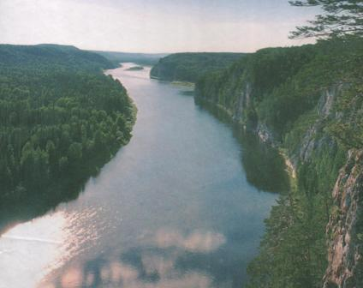
река
Чуть дрожит на ветерке
Лента на просторе,
Узкий кончик в роднике,
А широкий - в море.

Slide 2
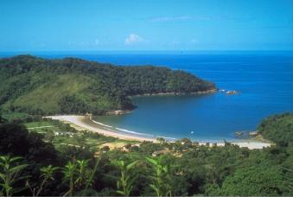
море
Шириною широко,
Глубиною глубоко,
День и ночь о берег бьётся.
Из него воды не пьётся,
Потому что не вкусна –
И горька, и солона.

Slide 3
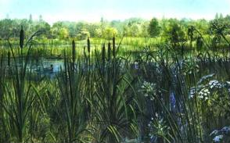
болото
Не проедешь, не пройдёшь –
Обойдёшь сторонкой.
И водицы не попьёшь
С синеватой плёнкой.

Slide 4
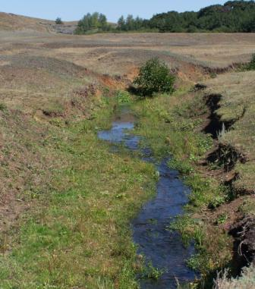
ручей
К маме – речке бегу
И молчать не могу.
Я ей сын родной,
А родился весной.

Slide 5
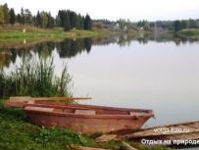
пруд
Молодые берёзки
Свои перед ним
Поправляют причёски.
И месяц, и звёзды –
В нём всё отражается…
Как это зеркало называется?

Slide 6
Река
Море
Пруд
Ручей
Болото
Водоёмы

Slide 7
Части реки
Исток
Берег
Приток
Устье

Slide 8
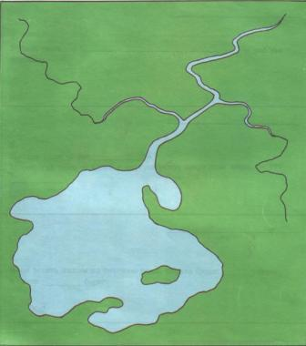
исток
Как называют начало реки?
правый берег
правый
приток
левый берег
Как называется река, которая
впадает в другую реку?
левый
приток
устье
Как называется место, где река
впадает в другой водоём?
Что находится справа и слева по
течению реки?

